Slide 1
計算のじゅんじょ
    かけ算だけの式は
    どこからかけても同じになる

Slide 2


３×２×４を計算してみよう
ぼくは
３×２から
私は
２×４から
３×２＝６なので
２×４＝８なので
６×４＝24
３×８＝24
同じになった!!

Slide 3
３×２×４を計算してみよう
３×２から計算しても
２×４から計算しても答えが同じになることを、次のように書いて表します。
(３×２)×４＝３×(２×４)
先に計算したい部分に( )をつけます

Slide 4
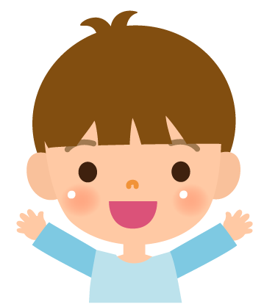
かけ算のじゅんじょをたしかめてみよう
どこからかけてもいいなら
３×４を先にやってみよう
３×２×４
＝12×２
すごいぞ
同じだ！
＝24

Slide 5
前の倍返しの例でたしかめてみよう
(４×２)×３＝４×(２×３)
青色を４×２＝８mと出した方法
黄色は赤の２×３＝６倍と考えた方法
４ｍ
８ｍ
６倍

Slide 6
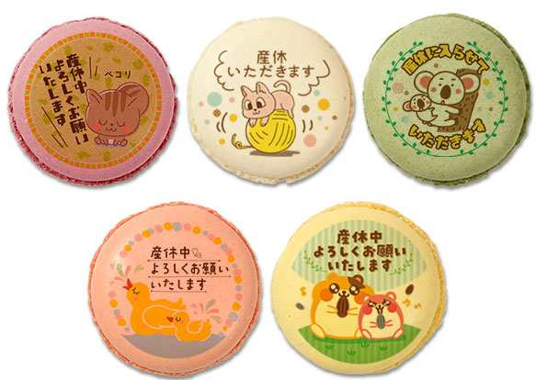
お菓子の数え方を２通り見つけよう
(5×2)×3＝５×(２×３)
式をみて、どう考えたか分かりますか？

Slide 7
お菓子の数え方を２通り見つけよう
(5×2)
(5×2)
(5×2)
(5×2)×3＝５×(２×３)
５×２が３つあるから

Slide 8
お菓子の数え方を２通り見つけよう
２
２
２
(5×2)×3＝５×(２×３)
中箱が2×3あり1箱ごとに5個入っている

Slide 9
計算のくふう
いろいろな計算の
仕方を考えよう

Slide 10
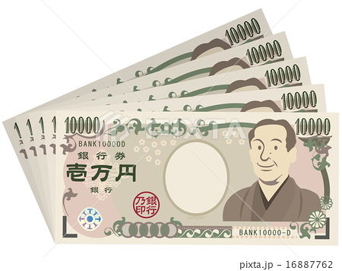
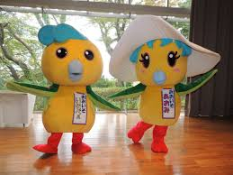
今月から、毎月貯金をすることにしました。
いそべぇは毎月５万円、あおみは毎月２万円です。10か月たったときに、
２人の貯金をあわせるといくらになりますか。

Slide 11
方法1
２人の貯金をひと月ごとにたしてみる
今月分の２人の貯金の合計は
５＋２＝７
10か月たったときの合計は
７×10＝70
上の２つの式を（ ）を使うと
まとめて1つの式で書くことができます
(５＋２)×10＝70

Slide 12
方法２
それぞれの10か月分の合計を出してから
いそべぇの10か月の合計は
５×10＝50
あおみの10か月の合計は
２×10＝20
２人の10か月分の合計は
50＋20＝70
計算を進めずにまとめて１つの式で書くと
５×10＋２×10＝70

Slide 13
たしてから１０をかけても
別々に１０をかけてから、たしても同じ
(５＋２)×10 ＝ ５×10＋２×10
こんな場合に使えると楽になります
92×13＋8×13
＝ (92＋8)×13
＝ 100×13
＝ 1300

Slide 14

毎月いそべぇは５万円を貯金しています。
あおみは毎月２万円の貯金をしています。
10か月たったときに、
いそべぇはあおみよりいくら貯金が多いですか。

Slide 15
方法1
ひと月ごとの２人の貯金の差から考える
今月のいそべぇとあおみの差は
５－２＝３
10か月分の差は
３×10＝30
上の２つの式を（ ）を使うと
まとめて1つの式で書くことができます
(５－２)×10＝30

Slide 16
方法２
それぞれの10か月分の合計を考えると
いそべぇの10か月の合計は
５×10＝50
あおみの10か月の合計は
２×10＝20
２人の10か月分の差は
50－20＝30
計算を進めずにまとめて１つの式で書くと
５×10－２×10＝30

Slide 17

ひいてから10をかけても
別々に10をかけてから、ひいても同じ
(５－２)×10 ＝ ５×10－２×10
こんな場合に使えると楽になります
18×13－8×13
＝ (18－8)×13
＝ 10×13
＝ 130

Slide 18
計算の順序・工夫
結合法則・分配法則

